Slide 1

nandflash的参数和兼容探讨
胡雷
2019.09.06

Slide 2
一、常见nandflash数据存储结构
二、常见nandflash参数
三、nandflash的启动流程
四、生产文件，升级文件的生成
五、兼容性的探讨

Slide 3
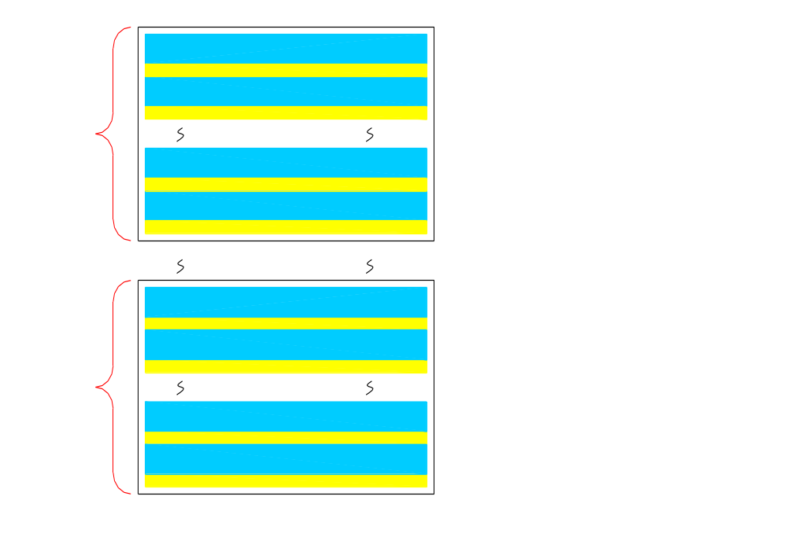
常见nandflash数据存储结构
Flash size = 128M
Page size = 2048
Block size = 128K
Oob size = 64/128。
page0
page1
Block0
page62
page63
page0
page1
Block1023
page62
page63

Slide 4
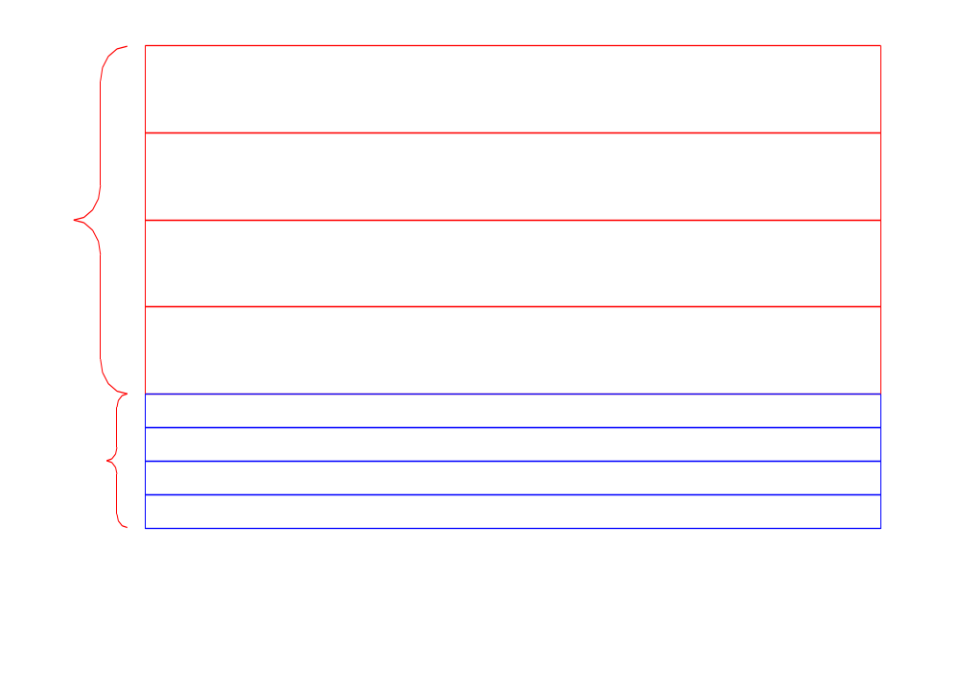
常见nandflash数据存储结构
Page0
Page size = 2048
Oob size = 64/128
Oob
Oob size 通常根据页的大小，按照每512页字节页多少个oob字节来计算。
Oob size= 64 : 8 Byte oob/512 Byte page，oob=(2048/512)*8=64
Oob size= 128 : 16Byte oob/512 Byte page，oob=(2048/512)*8=64

Slide 5
常见nandflash数据存储结构
Page区 : 也叫main区，用于正常数据的存储。
Oob区： 也叫spare区，用于存储一些附加信息，如坏块标记、Main Ecc、Spare Ecc，以及用户附加数据（与具体的文件系统和平台有关有关）。
Page size大于512Byte，被称作large block，反之叫small block。
约定俗成，small block的nand ，坏块标记在oob的byte5，而large block的nand flash在oob的byte0，只要这位不是0XFF，就认为是坏块。
坏块标记，是一块坏的标记，而一块有许多页，那么坏块标记是放在哪个页的oob里面的呢？
不同nand flash就有不同的规定，有的是标记在坏块的第一个页（或者是第二个页，有的是标记在一个块内的最后一页或倒数第二页。

Slide 6
常见nandflash数据存储结构
Ecc的存放 :
ECC数据以及大小和nand flash的X-bit ECC参数有关，和具体的芯片方案使用的ECC算法（一般都是硬件实现）有关。
1-bit ECC：1 bit ECC / 512Byte
4-bit ECC：4 bit ECC / 512Byte
8-bit ECC：8 bit ECC / 512Byte
BCH目前通常以512Byte或者1024Byte为单位处理
BCH-4: 7 Byte/ 512 Byte （每512字节能纠错4位）
BCH-8: 14 Byte/ 512 Byte （每512字节能纠错8位）
BCH-16: 27 Byte/ 512 Byte （每512字节能纠错16位）
Hamming ECC: 3 Byte/ 512 Byte （每512字节能只能纠错1位）

Slide 7



常见nandflash数据存储结构
Hamming ECC: 3 Byte/ 512 Byte
BCH-4 : 7 Byte/ 512 Byte
BCH-8: 14 Byte/ 512 Byte

Slide 8
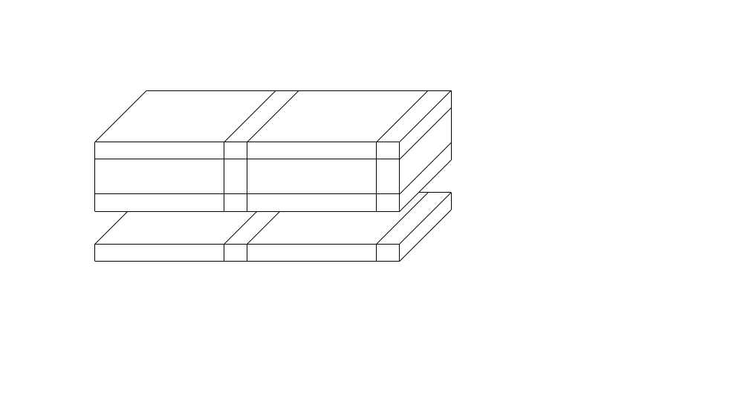
常见nandflash参数
Organization：x8 I/O，Input / Output Bus Width: 8-bits 位宽
Internal Chip Number：
Plane Size：(without spare area)：
Plane Number：
Page Size：(without spare area)
Spare Area Size：(byte / 512 byte)
Block Size：(without spare area)
Cell type：2 Level的是SLC nand flash，其它全都是MLC
一个cell中存储一个bit的叫SLC nand flash ，存储多个的叫MLC nand flash 。
Number of simultaneously programmed pages：

Slide 9
常见nandflash参数
ECC Level：1 bit / 512 bytes，2 bit / 512 bytes
4 bit / 512 bytes，8 bit / 512 bytes
Manufacturer Code：Spansion 是 01h，每个厂家都不一样。
Device Identifier：比如dah，一般来说不同厂家生产的相同规格的flash，这个编号是相同的。

Slide 10
nandflash的启动流程
主芯片对nandflash的控制是通过cpu上的Nandflash控制器来完成的。
如果从Nandflash启动，那么CPU上电会自动将nandflash第一块的一小段（4K）搬到cpu内部器件上，再将其地址映射到启动地址空间上，先运行这段代码。
完成CPU初始化，外部SDRAM初始化，Nandflash控制器初始化等基本功能；将Nandflash上剩余的u-boot代码拷贝到SDRAM中 ；跳到外部的SDRAM中来运行u-boot代码，这样，U-boot就启动了。

Slide 11
nandflash生产文件、升级文件的生成
cfe（u-boot）：博通平台主要是通过BBS调试口，通过BBS工具软件写进flash的，原始文件是不带oob内容的，是在写入的过程中有工具软件自动生成后写入flash的。
其他文件：非ubi分区的文件，原始文件也不带oob内容，通过cfe，在cfe下写入flash时自动生成的。
ubi分区的文件，会根据块大小，页大小不同生成不同的原始文件，原始文件也不带oob内容，是通过内核（kernel），在文件系统下写入flash时自动生成的。
以上的原始文件生成的原始文件便也作为升级文件。
生产文件，在以上的基础上，在机器进入进入文件后，使用nanddump命令，将flash各分区的物理内容（包含oob区内容），读出来。再按编程器的要求，合并成生产写程的文件。
要能正确的启动，同一套软件，必须保证BBS、CFE、kernel、fs对flash的ECC算法一致。

Slide 12
Nandflash兼容性的探讨
介绍以上过程主要就是来探讨兼容。
1、Bus Width、Internal Chip Number、Cell type 如果这几个参数不一样，可能硬件上也都不一样了，就谈不上兼容了。
2、Page Size、Block Size不同的话，生成的原始文件也不相同，因此也没法兼容。
3、 Plane、Number of simultaneously programmed pages这几个不太清楚是否有影响。
4、 Spare Area Size 、ECC Level这两个不同可能在一些情况下做到一定程度的兼容。

Slide 13
Nandflash兼容性的探讨
仅仅ECC leve不同的兼容：
在物理上，低等级的ECC leve（比如1bit ecc）是兼容高等级ECC leve，也就是说可以把1bit ecc当做4bit ecc来使用。
如果硬件上分别配置的话，软件可以不做修改，但生产文件不一样，因为会根据不同的硬件配置采用不同的ECC算法，产生不一样的OOB区数据。
如果硬件上都配置成高等级ECC leve （比如4bit ecc），则要看低等级的ECC leve（比如1bit ecc ），采用高等级ECC leve的 ecc算法所产生的校验位是否能够在OOB区放得下。同时可能软件也需要修改，不同平台可能不一样。博通平台不需要修改。

Slide 14
Nandflash兼容性的探讨
仅仅Spare Area Size（OOB size）不同的兼容：
在物理上，由于OOB大小不一样，最终得到的生产文件肯定不一样，所以肯定无法做到生产文件也兼容。
把大的OOB当做小的OOB来使用。需要修改kernel代码。因为即使采用一样的ECC算法，如果OOB大小不一样，产生的校验码在OOB区放的位置是不一样的。这样就需要通过大OOB flash的厂商ID和devices id来把这类flash作为特殊的flash处理。

Slide 15
Nandflash兼容性的探讨
ECC leve 和Spare Area Size（OOB size）不同的兼容：
可以根据上面单独不同的兼容处理来分析：
比如：1bit_ECC-64bit_oobsize 、 4bit_ECC-64bit_oobsiz、 4bit_ECC-128bit_oobsiz 、8bit_ECC-128bit_oobsiz。几种的兼容就只有将ecc算法采用8bit，而oobsiz当做64bit来做兼容设计，将4bit_ECC-128bit_oobsiz 、8bit_ECC-128bit_oobsiz这两种作为特殊的flash来处理。涉及到kernel、fs的修改，平台不一样可能涉及到的修改更多。

Slide 16
Nandflash兼容性的探讨
结论探讨：
ECC leve的改变影响较小，一般只需要涉及到将硬件做相应的配置，重新做生产软件。
而oob size的改变影响较大，兼容的修改点更多，做兼容更难，需要做的试验更多，有些平台根本就无法实现。
另外，对于目前1bit_ECC、4bit_ECC、8bit_ECC的flash 如果oob size 是128的话，是一种比较特殊的情况，很多平台的软件都需要软件中增加新的规则，使用时最好评估下。
以上探讨很多是在基本是在博通平台的试验，在不同平台可能不同，需要具体分析。

